Slide 1
ОБОРУДОВАНИЕ, РАЗРАБОТАННОЕ ООО ПКФ «ЭКС-ФОРМА» ДЛЯ ПРИМЕНЕНИЯ НА ОБЪЕКТАХ МАГИСТРАЛЬНЫХ ГАЗОПРОВОДОВ
Кучмин А.И. –директор по маркетингу и сбыту ООО ПКФ «Экс-Форма»
WWW.EXFORM.RU
Notes:
1

Slide 2
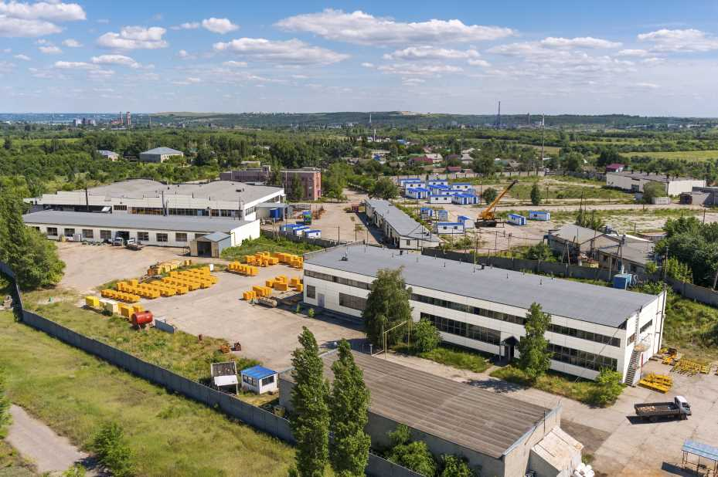
ООО ПКФ «ЭКС-ФОРМА»
25 лет является разработчиком и изготовителем оборудования для систем газораспределения РФ и стран СНГ.
WWW.EXFORM.RU
Notes:
2

Slide 3
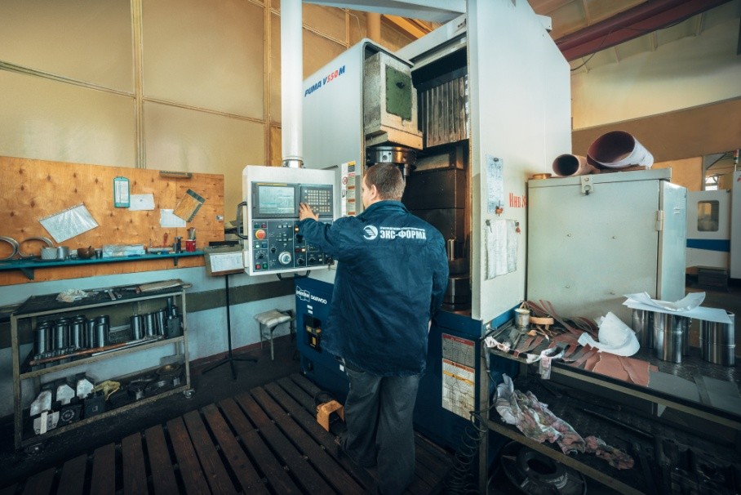
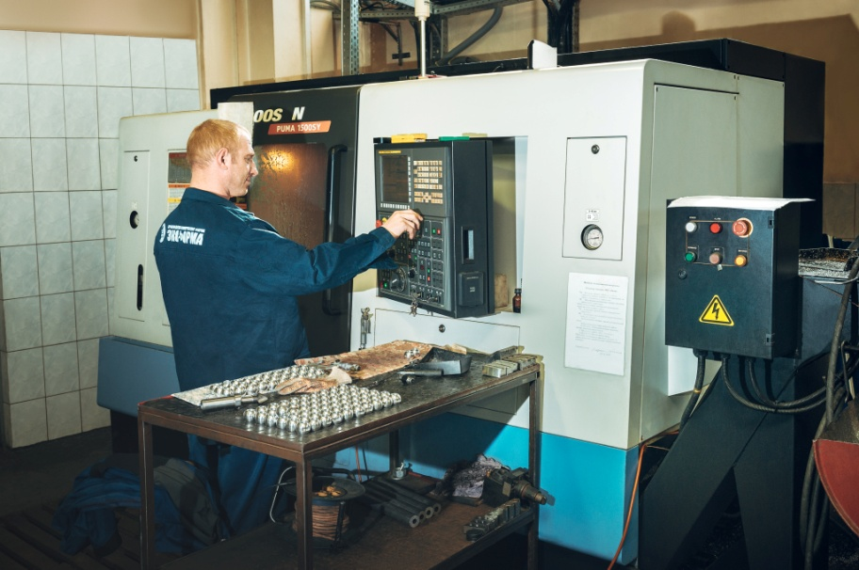
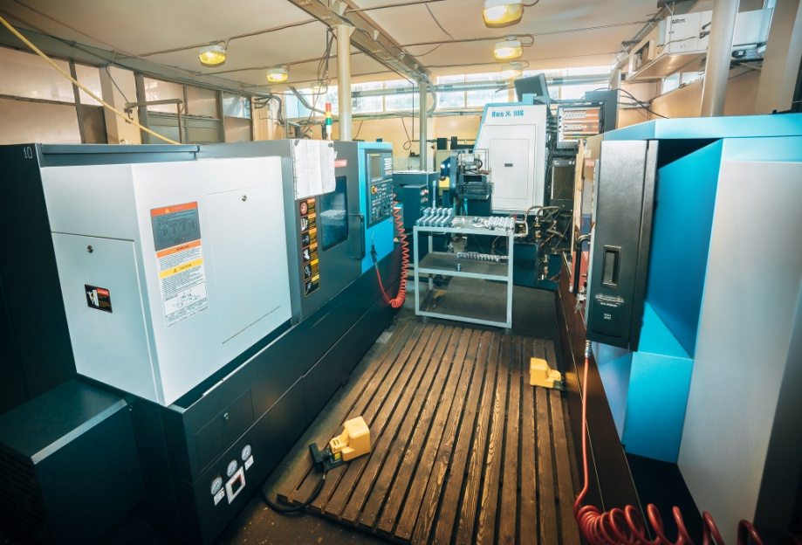
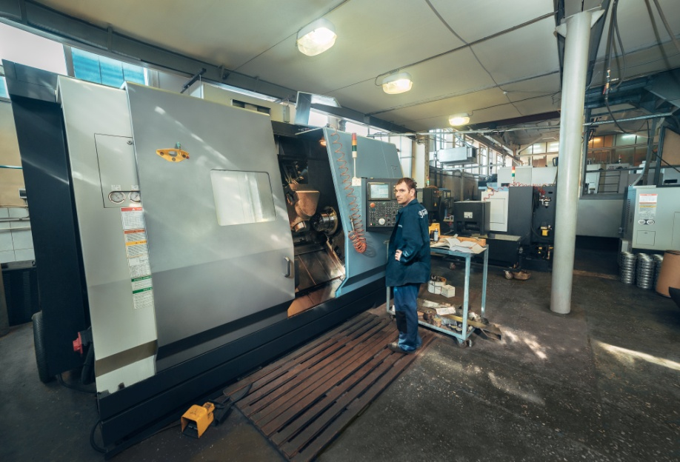
Компания сегодня
ПРОИЗВОДСТВЕННЫЕ МОЩНОСТИ
Notes:
3

Slide 4
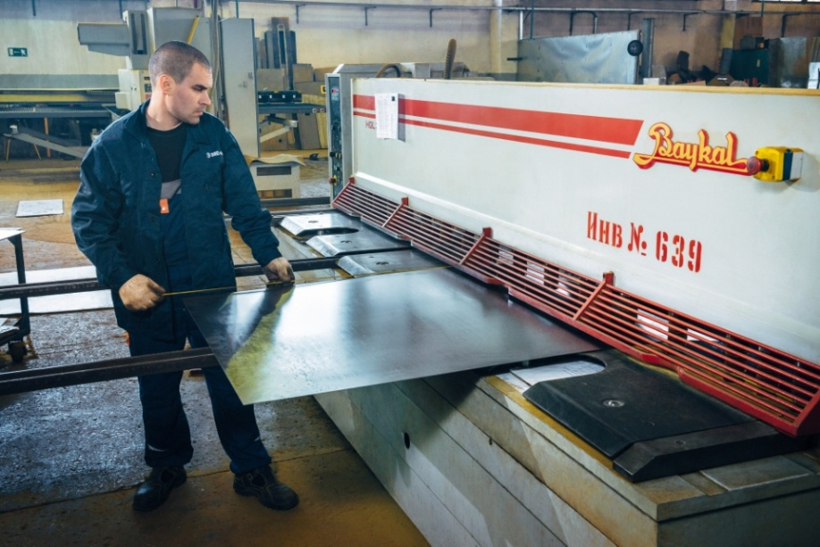
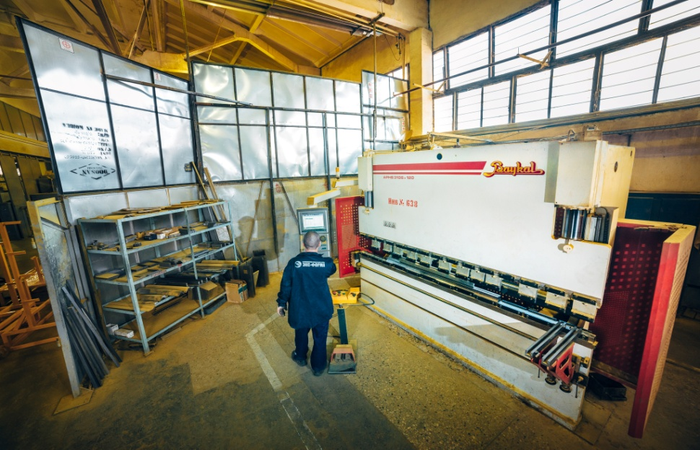
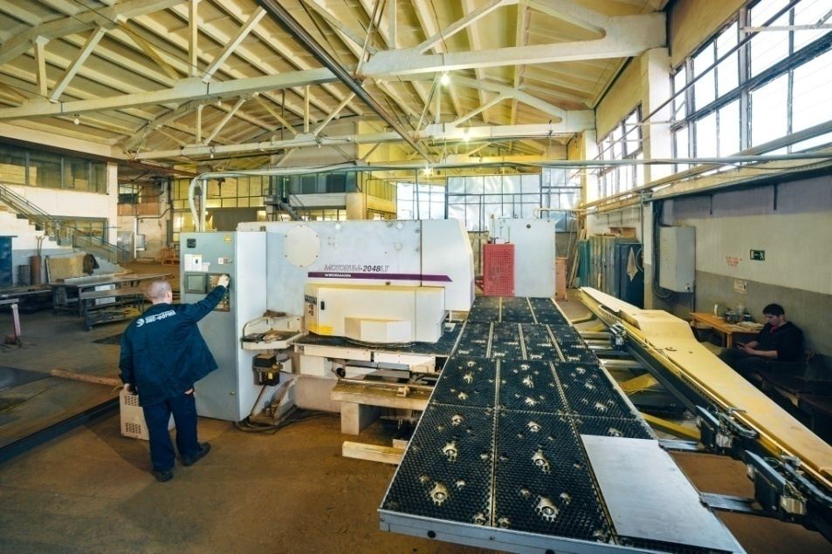
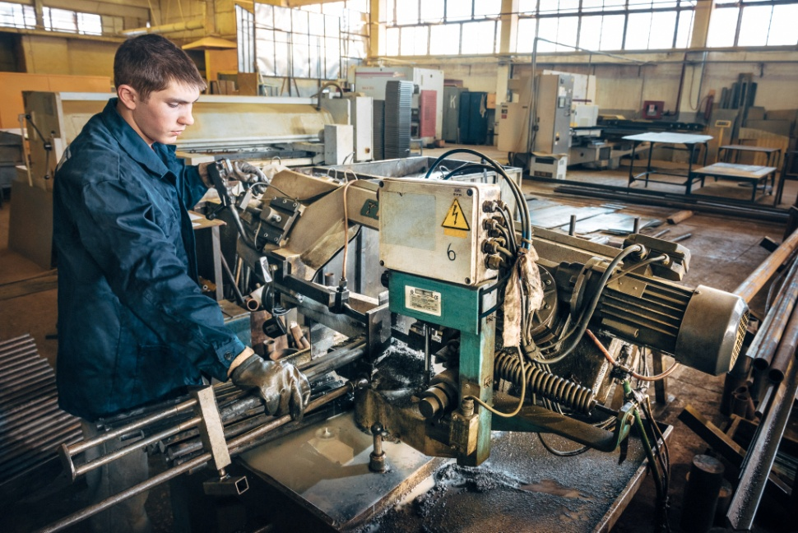
Компания сегодня
ПРОИЗВОДСТВЕННЫЕ МОЩНОСТИ
Notes:
4

Slide 5
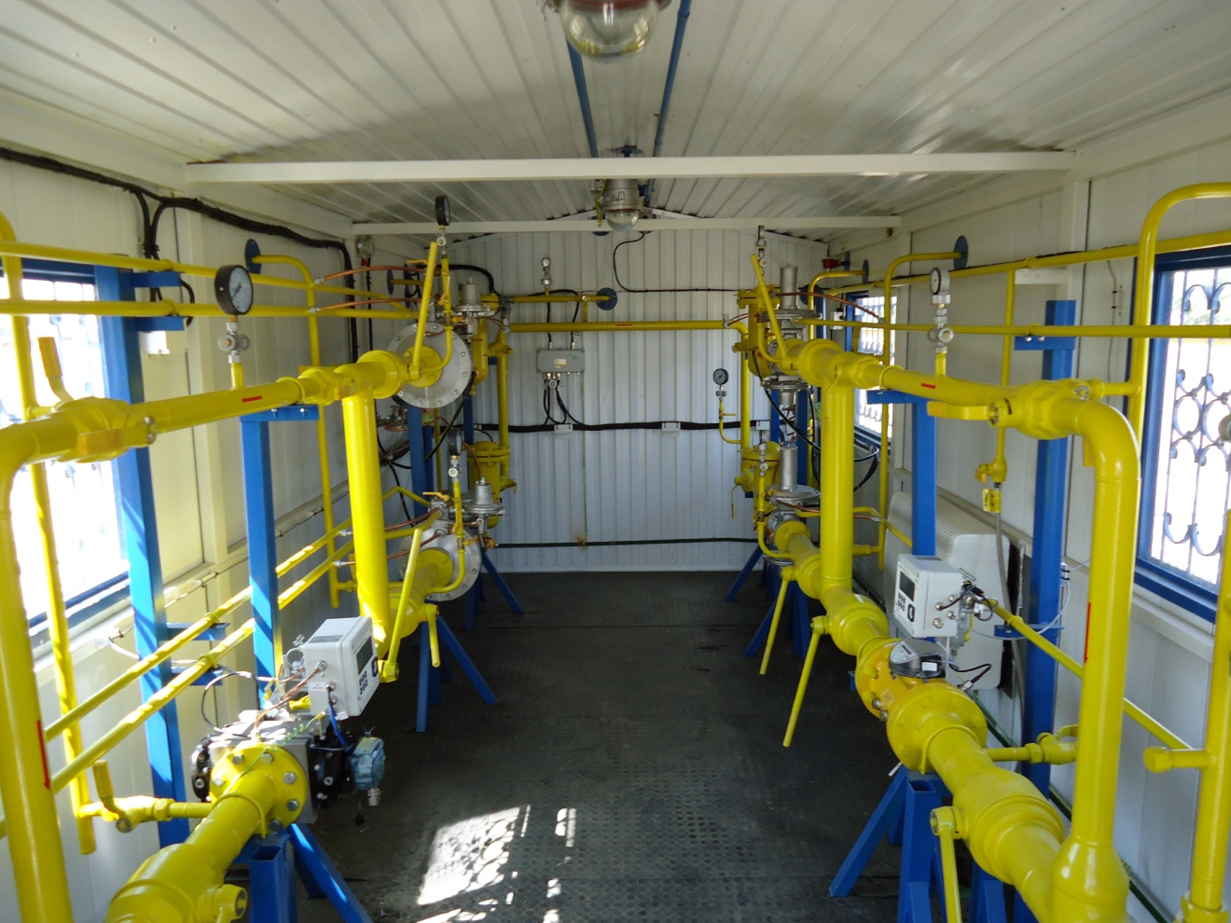
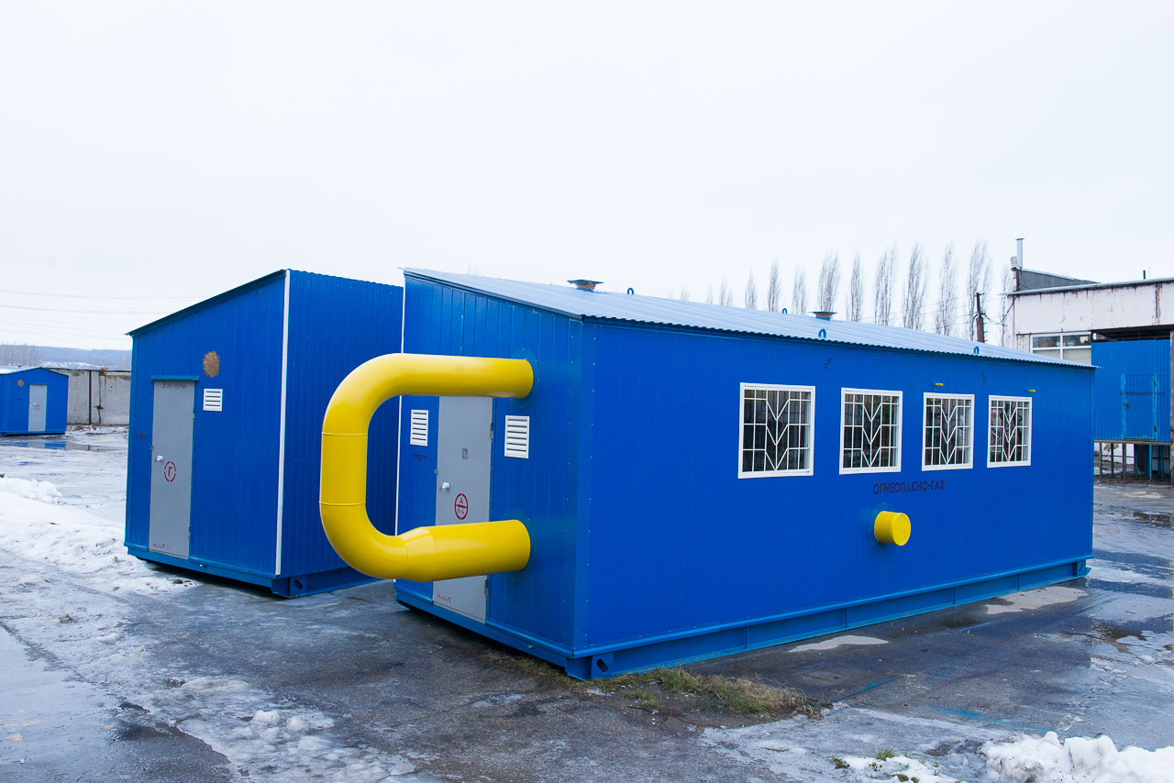
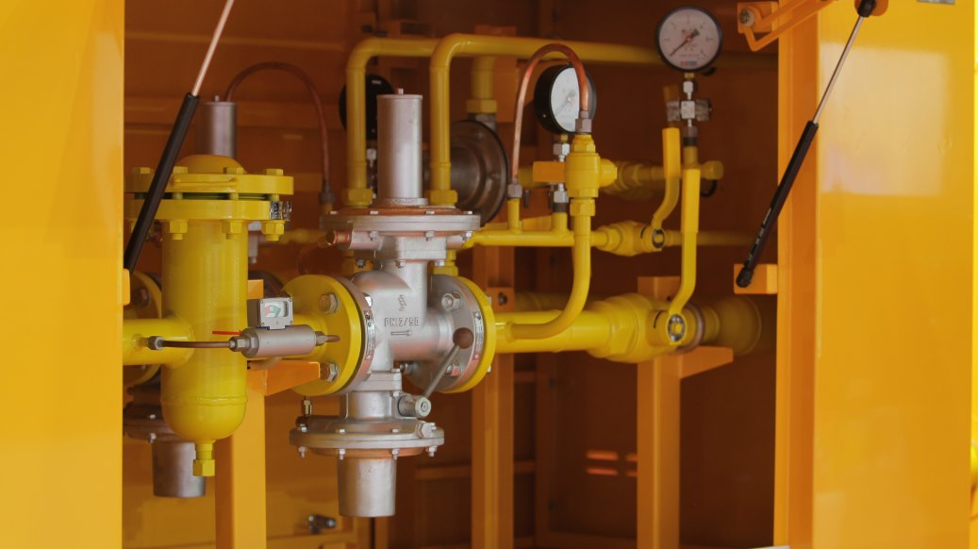
ОБОРУДОВАНИЕ «ЭКС-ФОРМА» ДЛЯ СЕТЕЙ НИЗКОГО ДАВЛЕНИЯ:
регуляторы давления газа РДП и РДК;
шаровые краны ГШК;
шкафные газорегуляторные установки ГРПШ, УГРШ;
пункты газораспределительные блочные ПГБ;
головные ГРП;
фильтры газовые ФГ;
клапаны сбросные и запорные ПСК, ПЗК, ПКН, ПКВ.
Notes:
5

Slide 6
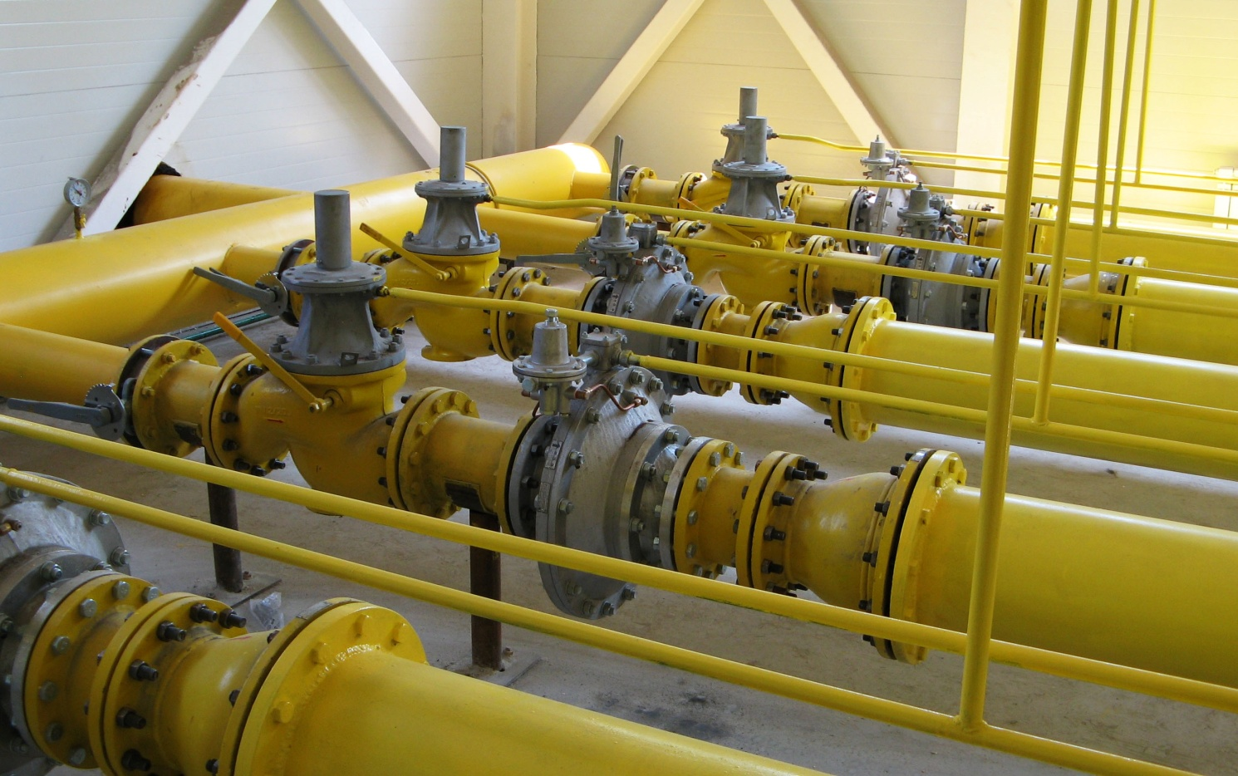
Для редуцирования газа в головных ГРП применяются регуляторы давления РДП-200, обеспечивающие высокую точность поддержания заданного выходного давления.
Notes:
6

Slide 7
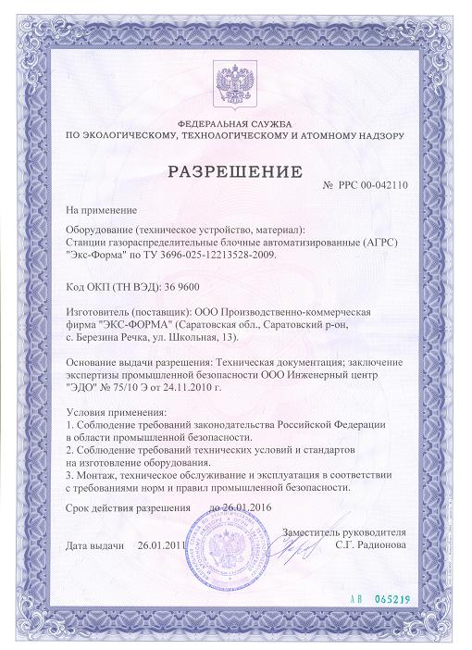
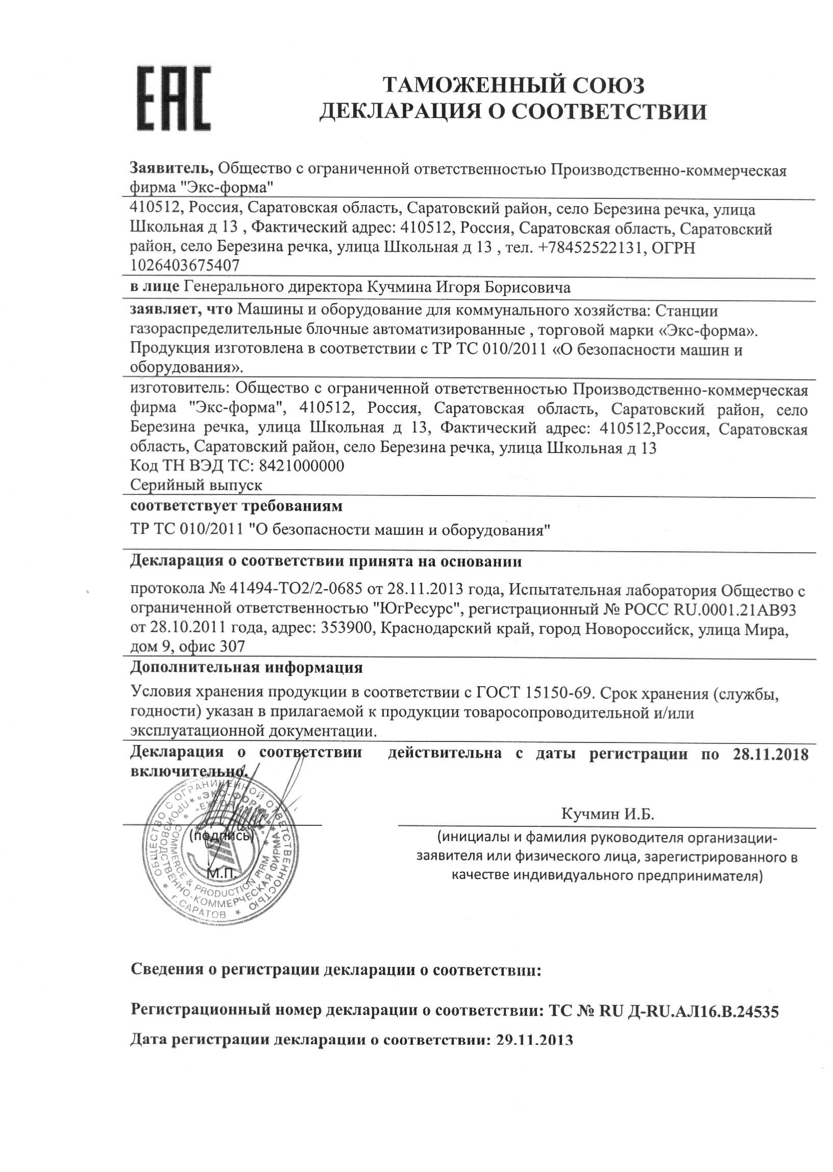
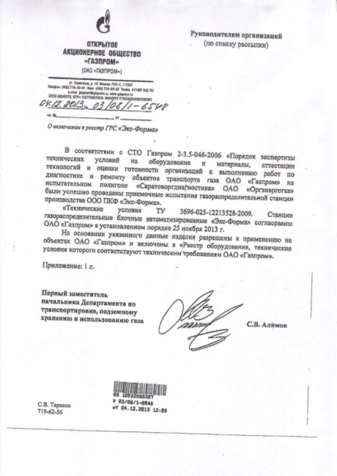
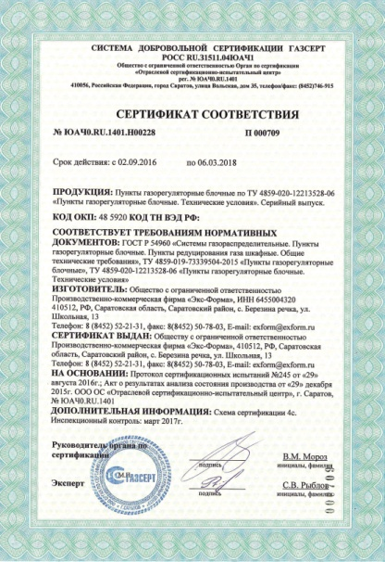
СЕРТИФИКАТЫ И РАЗРЕШЕНИЯ
ВСЯ ВЫПУСКАЕМАЯ ПРОДУКЦИЯ «ЭКС-ФОРМА» ИМЕЕТ НЕОБХОДИМЫЕ СЕРТИФИКАТЫ И РАЗРЕШЕНИЯ
НА РЯД ИЗОБРЕТЕНИЙ ПОЛУЧЕНЫ ПАТЕНТЫ
WWW.EXFORM.RU
Notes:
7

Slide 8
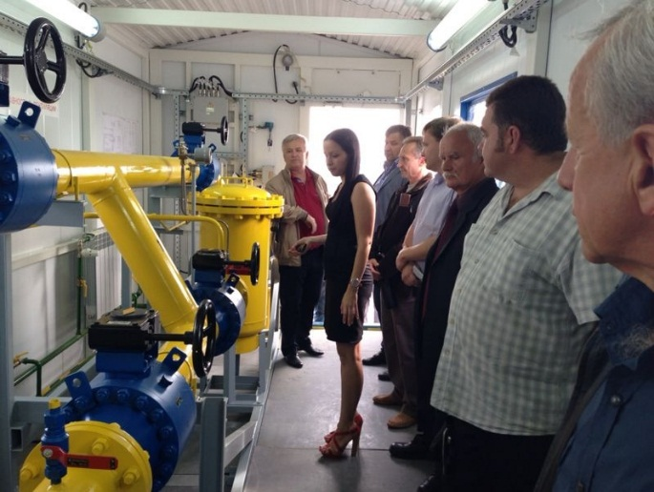
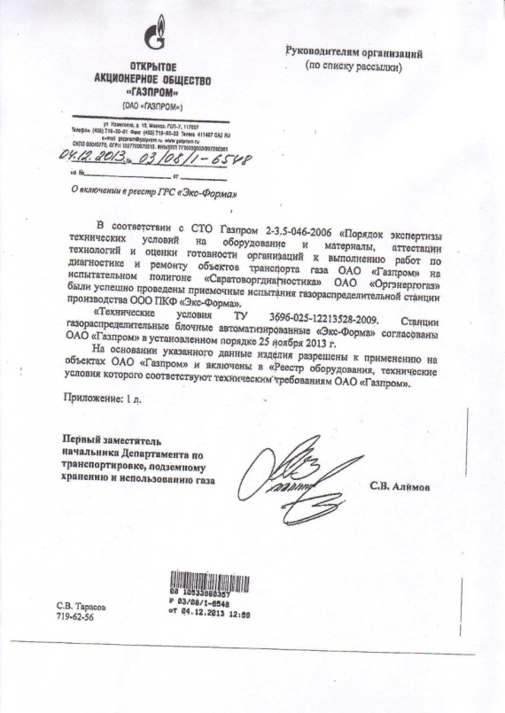
СЕРТИФИКАТЫ И РАЗРЕШЕНИЯ
В 2013 году АГРС «ЭКС-Форма» были внесены в «Реестр оборудования и материалов ОАО «Газпром»
WWW.EXFORM.RU
Notes:
8

Slide 9
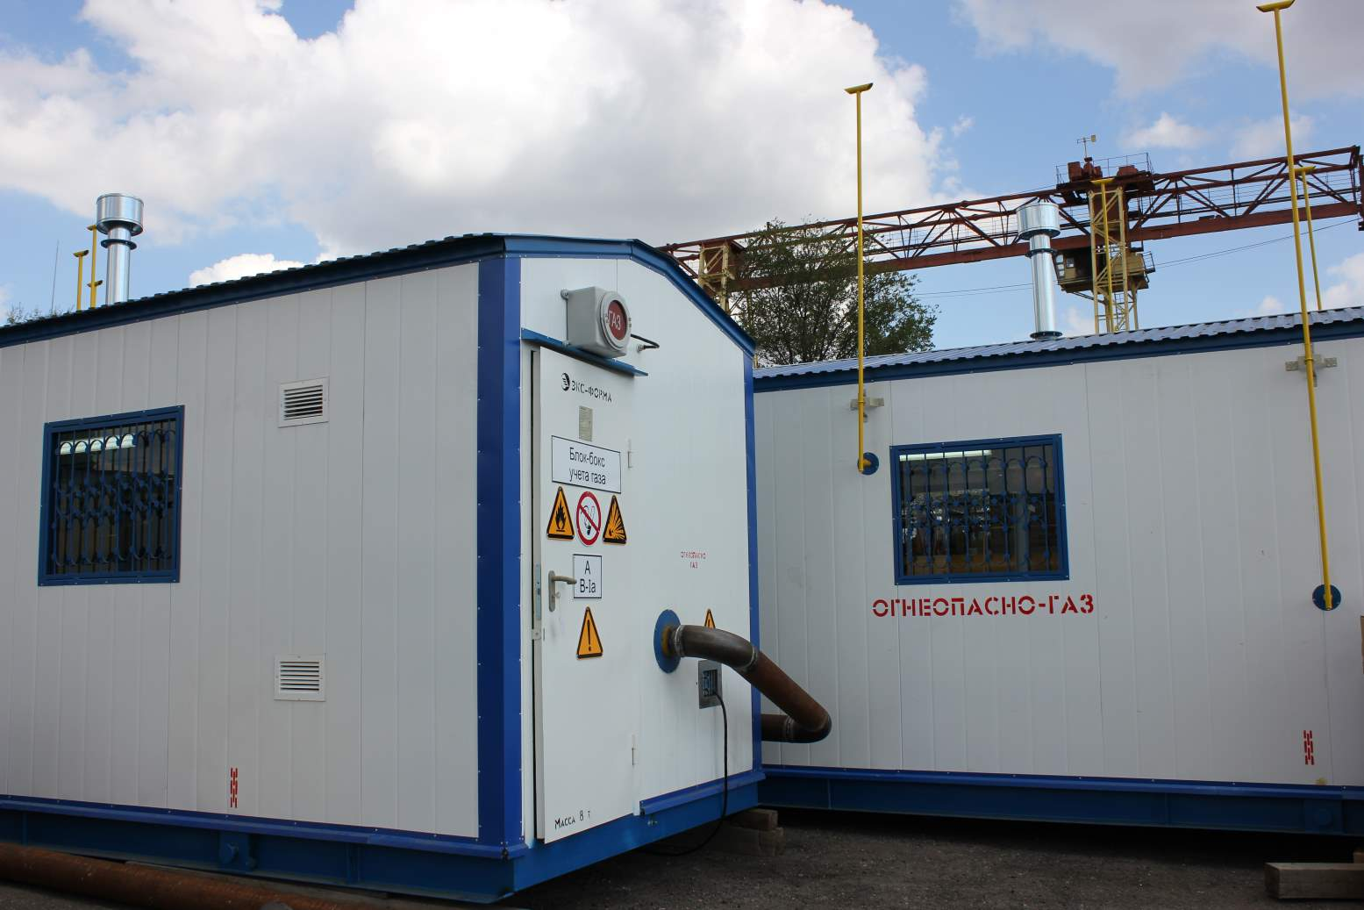
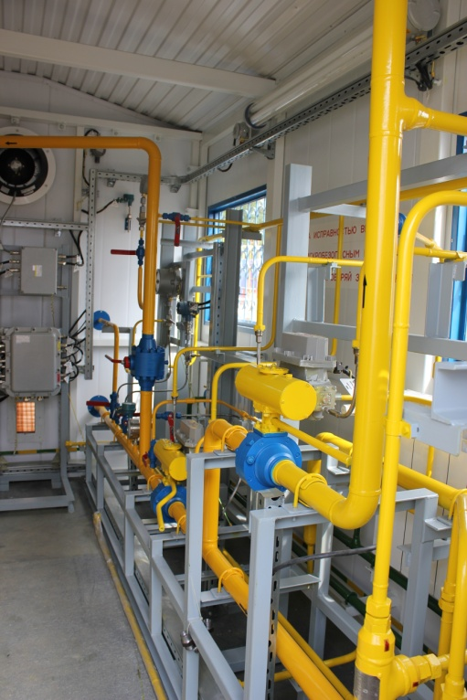
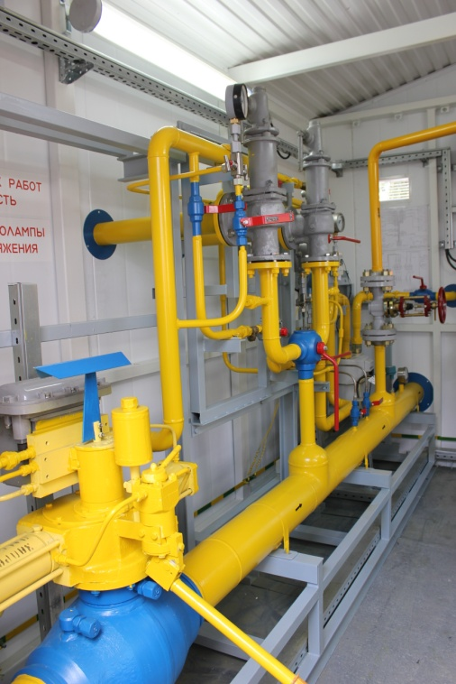
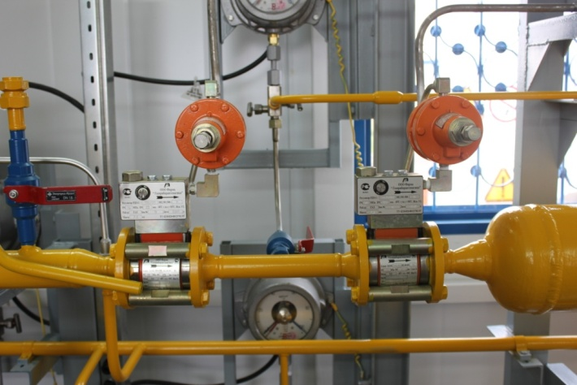
АГРС «ЭКС-ФОРМА»
Notes:
9

Slide 10
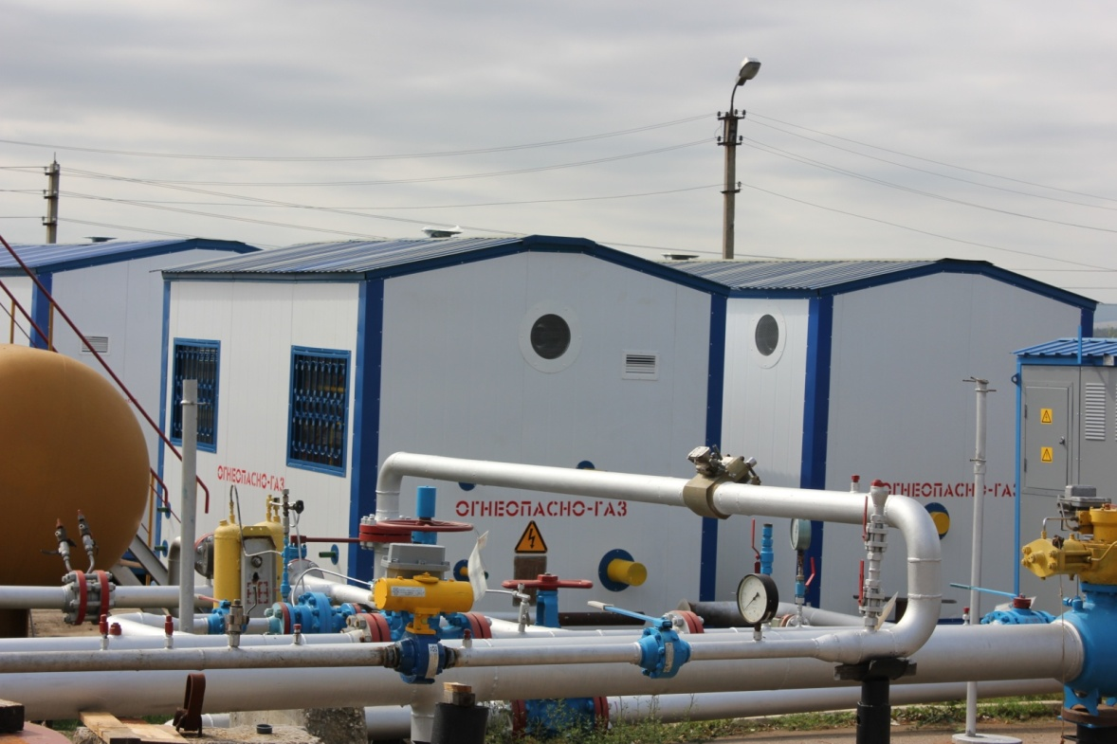
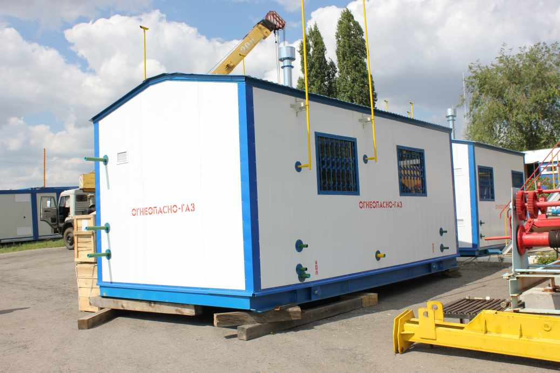
АГРС «ЭКС-ФОРМА»
В рамках разработки АГРС «Экс-Форма» было принято решение о создании собственного универсального оборудования:
магистрального регулятора давления газа прямоточного РДПВ ЭКФО
типового ряда теплообменных аппаратов для нагрева газа ТАНГ‑ЭКФО;
типового ряда подогревателей газа с промежуточным теплоносителем ПТПГ‑ЭКФО;
типового ряда фильтров-сепараторов газа ФСГ‑ЭКФО; одоризационной установки газа ОДГ‑ЭКФО;
емкостей для сбора конденсата и хранения одоранта, слива теплоносителя; регулятора давления газа прямоточного РДПВ ЭКФО и других комплектующих изделий.
WWW.EXFORM.RU
Notes:
10

Slide 11
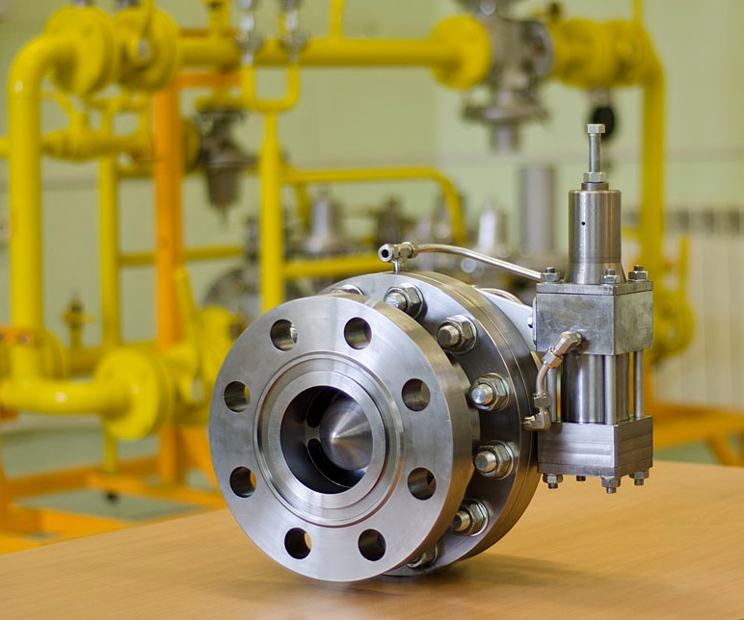
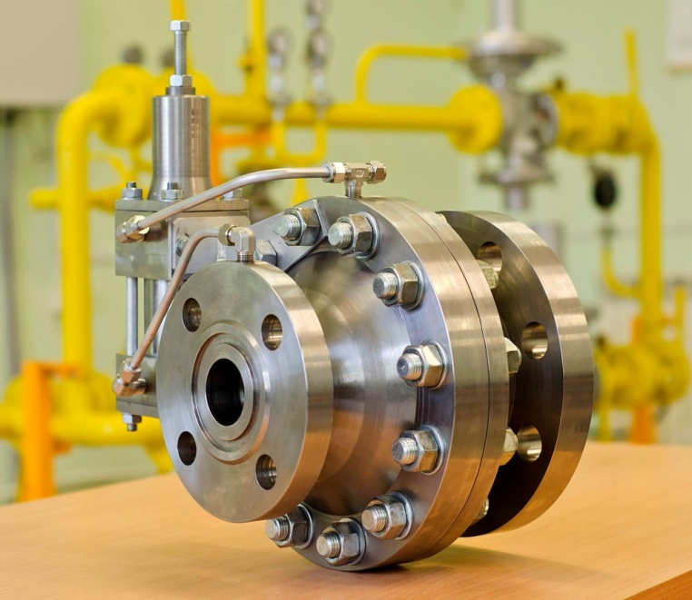
Наша продукция
РДПВ ЭКС-ФОРМА
диапазон входных давлений 2-10 Мпа;
протоколом испытаний полигона «Саратоворгдиагностика» подтверждена стабильная работа регулятора РДПВ ЭКФО при минимальных расходах, близких к нулю.
WWW.EXFORM.RU
Notes:
11

Slide 12
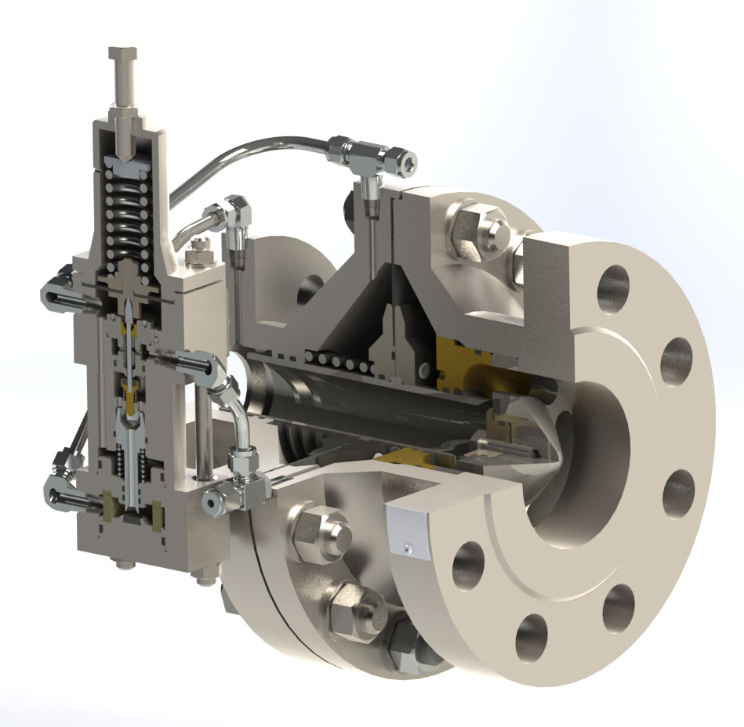
Наша продукция
РДПВ ЭКС-ФОРМА
В состав регулятора РДПВ ЭКФО входят: исполнительный механизм и устройство регулирующее (пилот), соединенное с исполнительным механизмом импульсными трубками.
WWW.EXFORM.RU
Notes:
12

Slide 13
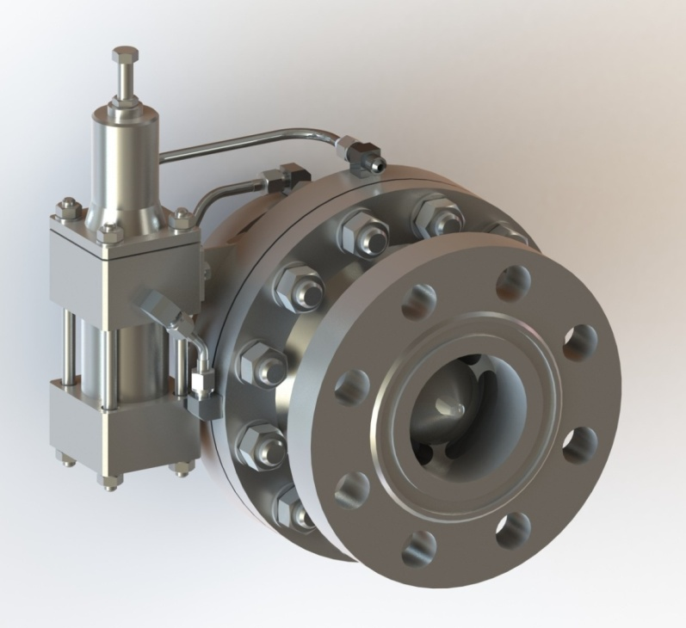
Наша продукция
РДПВ ЭКС-ФОРМА
Регуляторы серии РДПВ ЭКФО имеют ряд преимуществ по сравнению с аналогичными регуляторами других производителей. Одно из них – это уплотнение основного клапана, которое выполнено из полиуретана, что повышает срок службы и надежность узла редуцирования седло – клапан.
WWW.EXFORM.RU
Notes:
13

Slide 14
Наша продукция
РДПВ ЭКС-ФОРМА
В регуляторах РДПВ ЭКФО применена уникальная система регулируемых дросселей, позволяющая настроить регулятор на нужный режим работы, в том числе и на минимальные расходы близкие к нулю и соответственно обойтись без линии редуцирования на малые расходы.
WWW.EXFORM.RU
Notes:
14

Slide 15
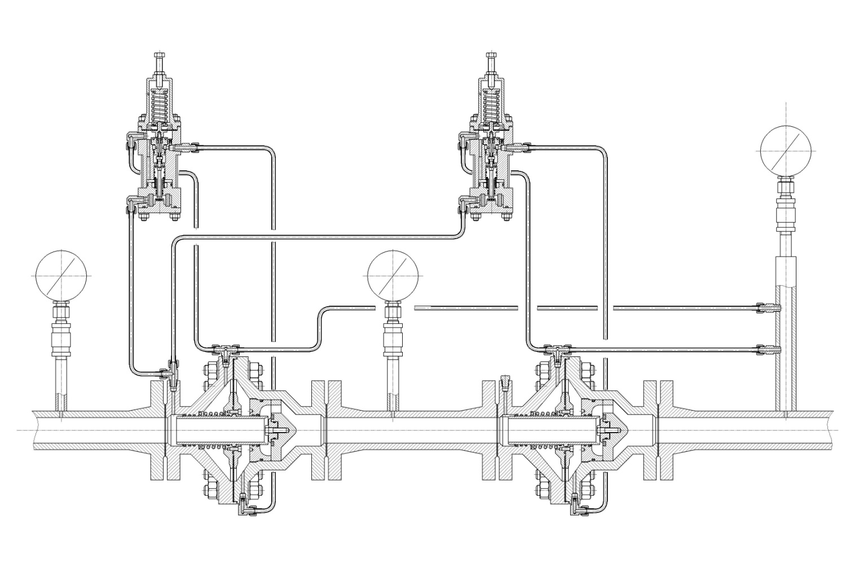
РДПВ ЭКФО
НА БАЗЕ РДПВ ЭКФО МОЖНО СКОМПОНОВАТЬ УЗЕЛ РЕДУЦИРОВАНИЯ С МОНИТОРОМ И РЕГУЛЯТОРОМ
WWW.EXFORM.RU
Notes:
15

Slide 16
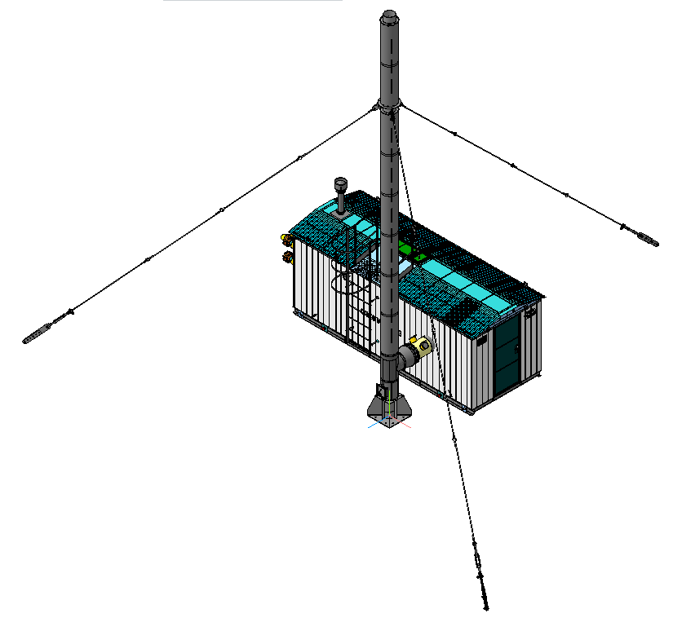
Наша продукция
ПОДОГРЕВАТЕЛИ ГАЗА ПТПГ-ЭКФО
особенности подогревателей ПТПГ-ЭКФО:
высокий коэффициент полезного действия
меньшие массогабаритные показатели и объем
промежуточного теплоносителя;
расширенный в сторону малых расходов диапазон
работы;
за счет упрощенного снятия теплогенератора и
теплообменных пучков повышается
ремонтопригодность.
На данную разработку подана заявка на изобретение к патенту
WWW.EXFORM.RU
Notes:
16

Slide 17
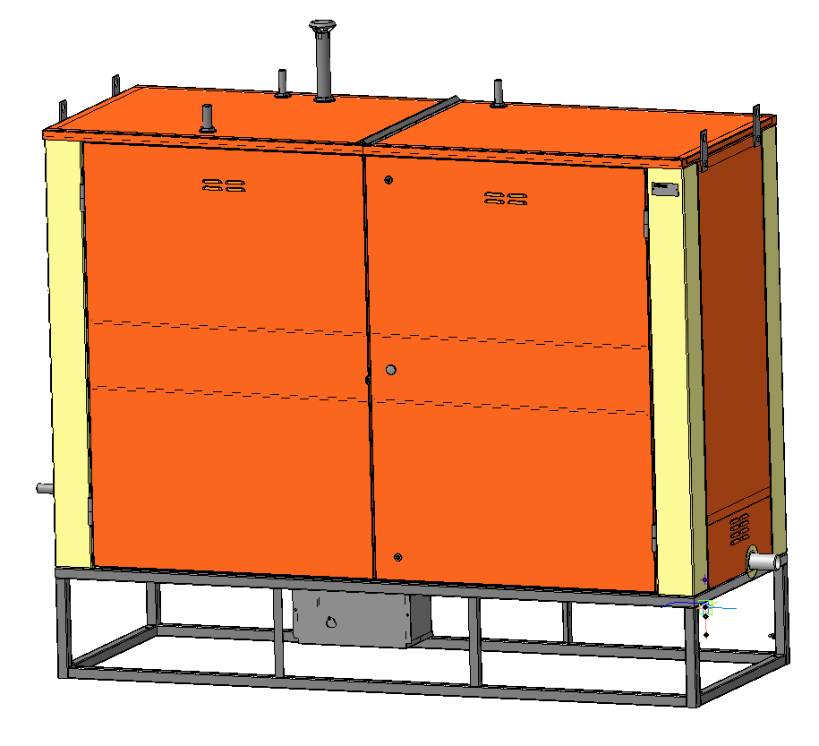
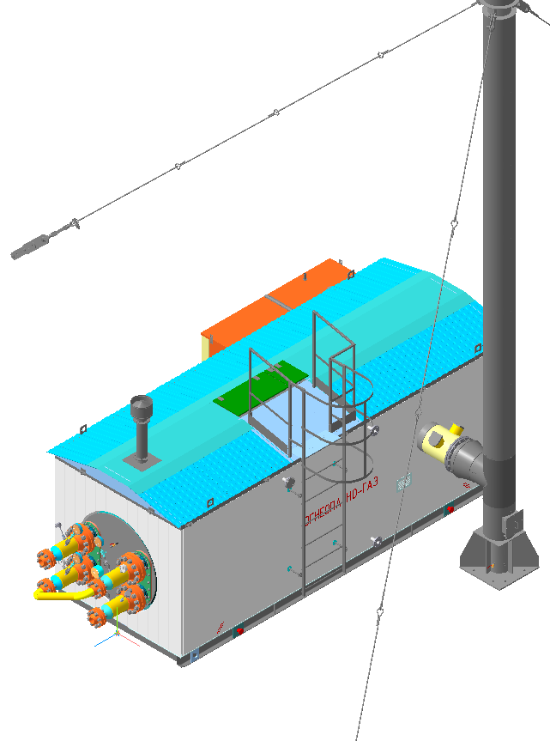
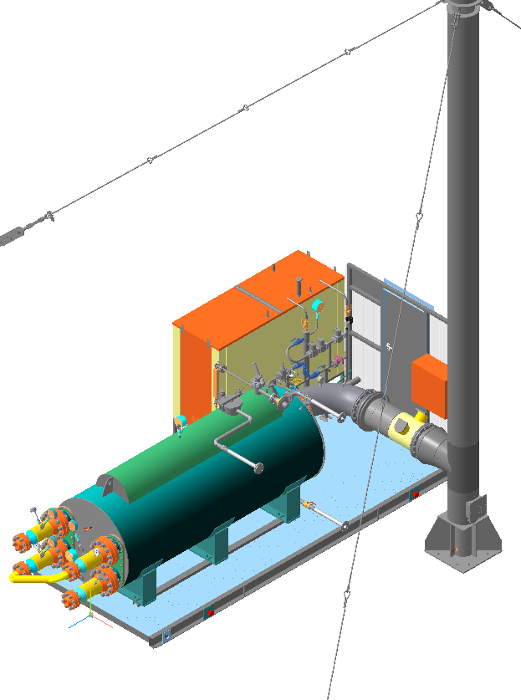
Наша продукция
РАЗРАБОТКА ОБОРУДОВАНИЯ.
ПТПГ-ЭКФО-30
Подогреватель газа ПТПГ ЭКФО в блок-боксе
Подогреватель газа ПТПГ ЭКФО (торцовая, боковые стенки и крыша блок-бокса не показаны)
Установка газорегуляторная шкафная (УГРШ)
WWW.EXFORM.RU
Notes:
17

Slide 18
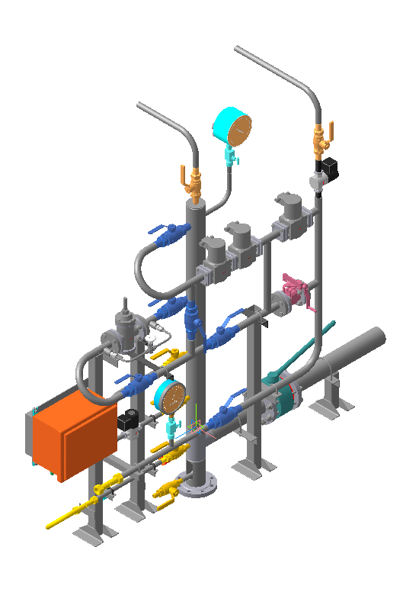
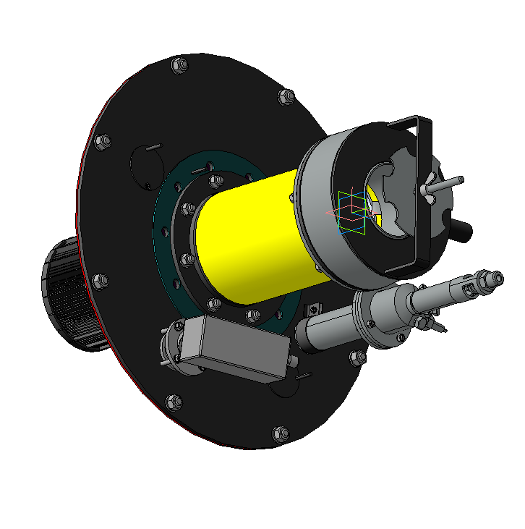
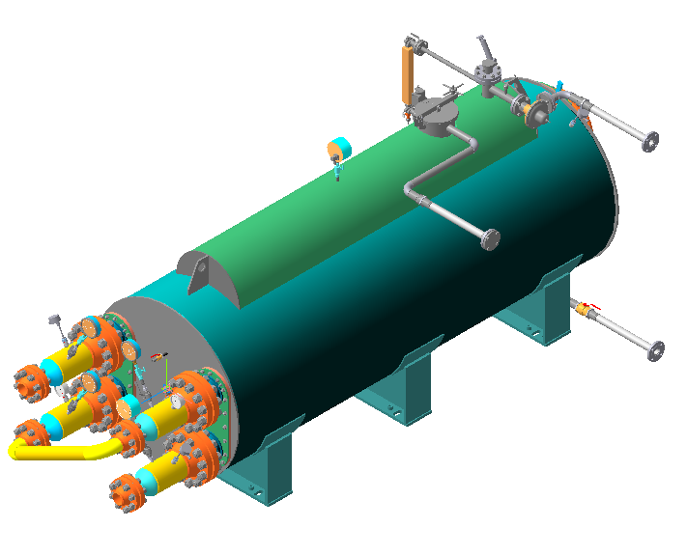
Наша продукция
РАЗРАБОТКА ОБОРУДОВАНИЯ.
ПТПГ-ЭКФО-30
Горелка инжекционная
Корпус
Коллектор горелки
WWW.EXFORM.RU
Notes:
18

Slide 19
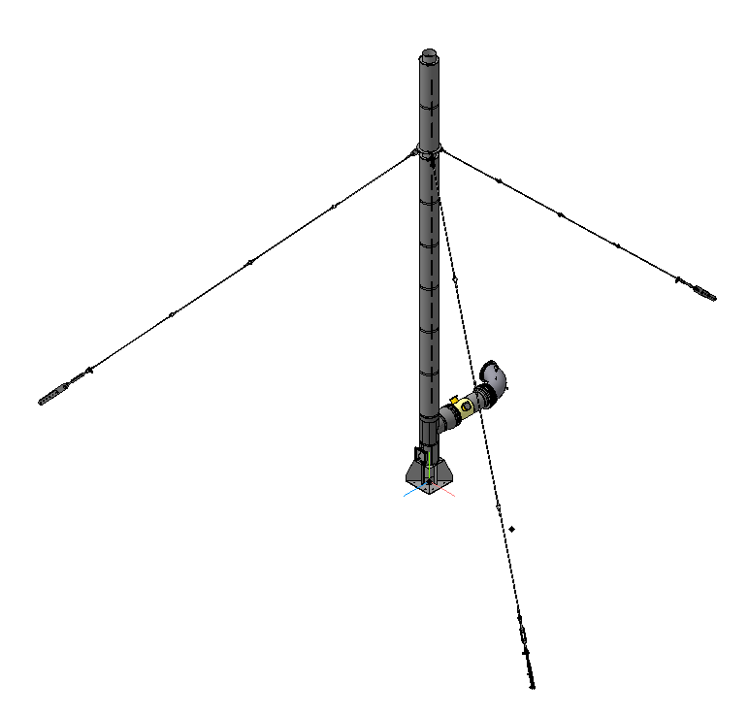
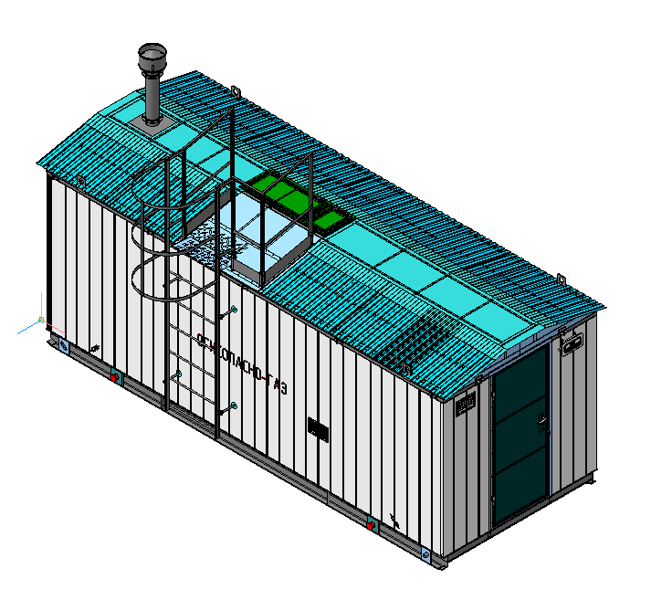
Наша продукция
РАЗРАБОТКА ОБОРУДОВАНИЯ.
ПТПГ-ЭКФО-30
Блок-бокс
Труба дымовая
WWW.EXFORM.RU
Notes:
19

Slide 20
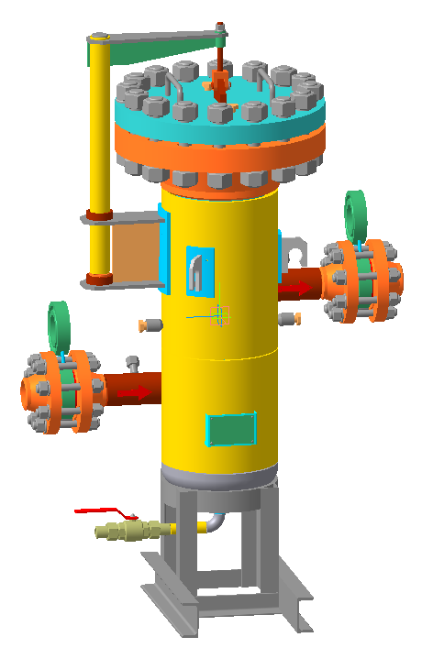
Наша продукция
Фильтры-сепараторы газовые ФСГ-ЭКФО
ФИЛЬТР-СЕПАРАТОР ФСГ-ЭКФО-80-10,0
Применение универсальных фильтров-сепараторов возможно:
в узлах подготовки топливного и пускового газа,
нефтяного попутного газа,
газораспределительных станциях,
в сетях газораспределения и газопотребления и других технологических процессах.
WWW.EXFORM.RU
Notes:
20

Slide 21
Наша продукция
СПАСИБО ЗА ВНИМАНИЕ!
WWW.EXFORM.RU
Notes:
21

